Slide 1
PROGRAMMING
201720967 이소현
201720974 임유진

Slide 2
01
02
03
04
주제
역할분담
프로그램 설명
개발 일정

Slide 3
01
주제
소프트웨어학과 학생들이 배운 내용을
퀴즈를 통해 다시금 공부할 수 있게 하는 게임

Slide 4
02
역할분담
임유진- OX게임 코딩, 물건구입함수 코딩, 현재 시간 코딩, 수정
이소현- 표지 창작 담당, 단어게임 코딩, case문 코딩, 수정

Slide 5
03
프로그램 설명
C언어 관련 퀴즈를 풀고 얻은 점수로 물건사기
이름을 입력
게임 설명
게임
얻은 점수 누적
5. 물건 사기

Slide 6
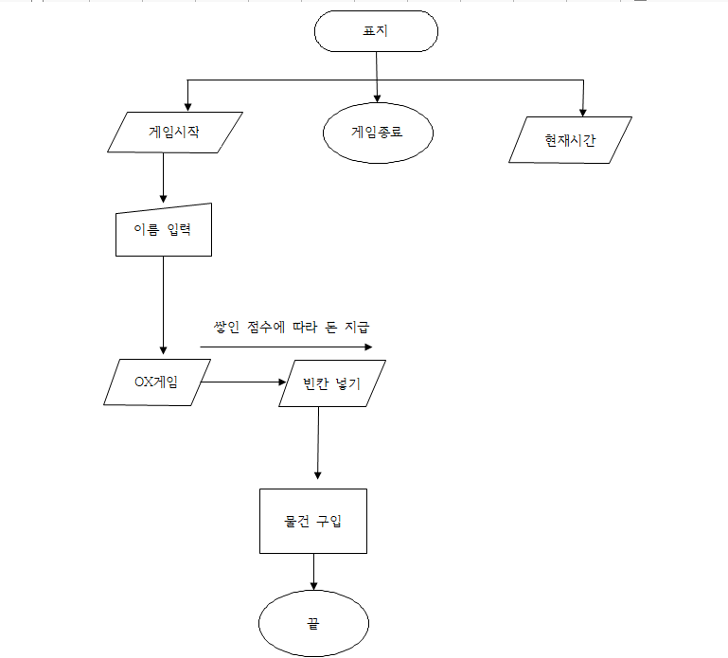
03
프로그램 설명

Slide 7
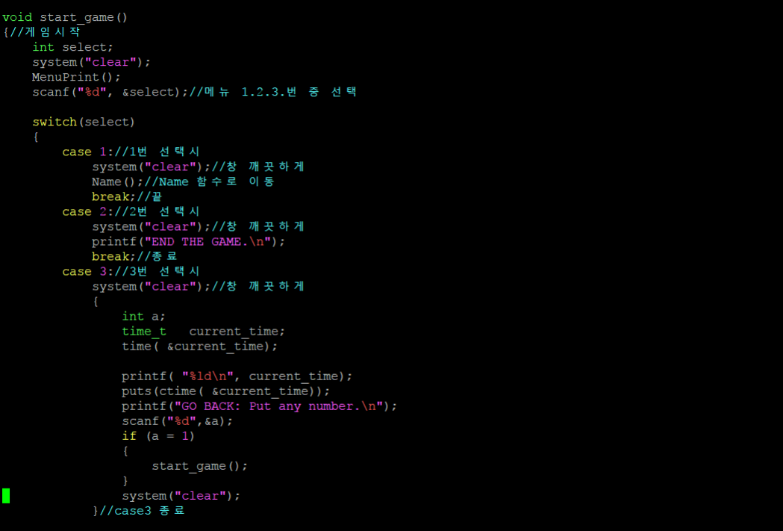
표지에서 이동하는 함수
03
프로그램 설명
현재시간

Slide 8
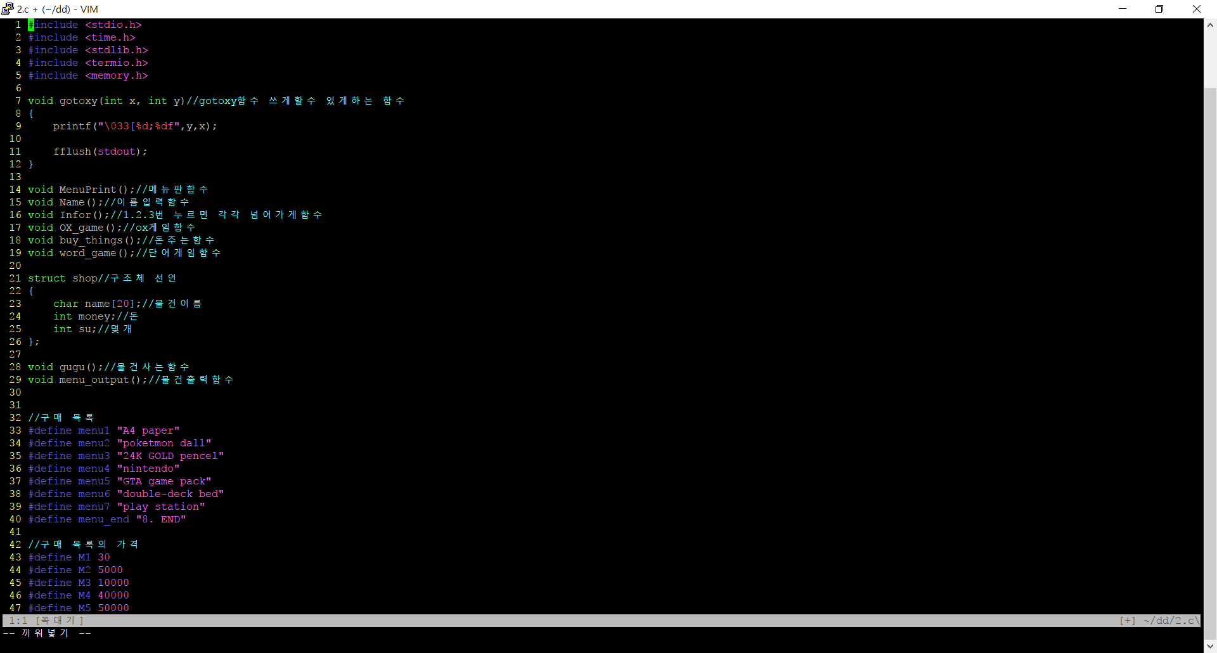
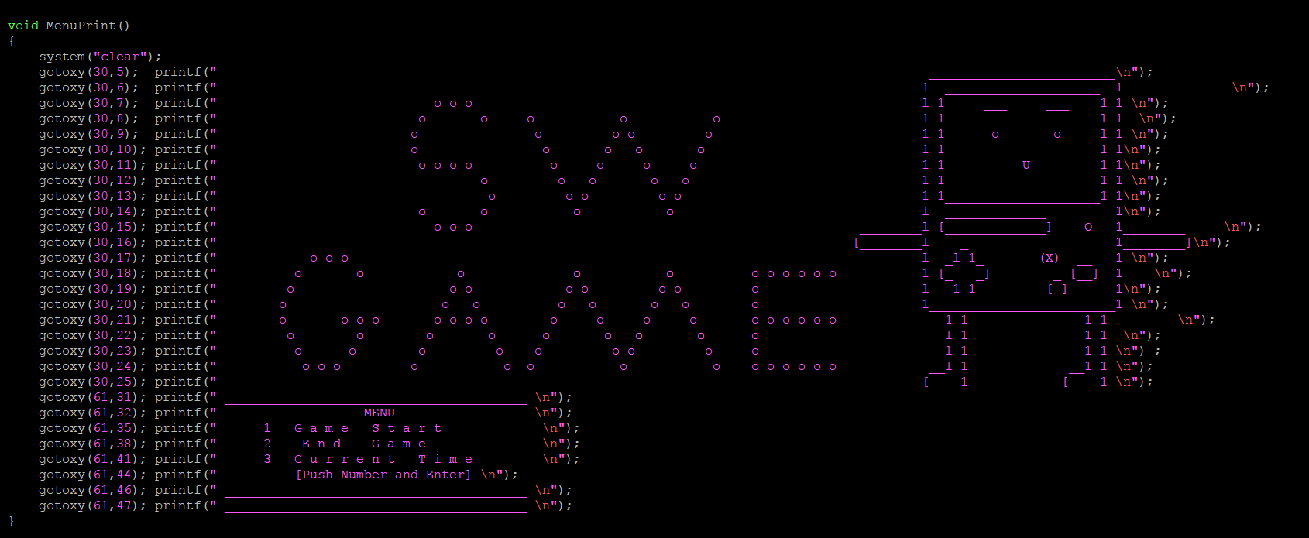
Gotoxy 함수-위치설정
03
프로그램 설명

Slide 9
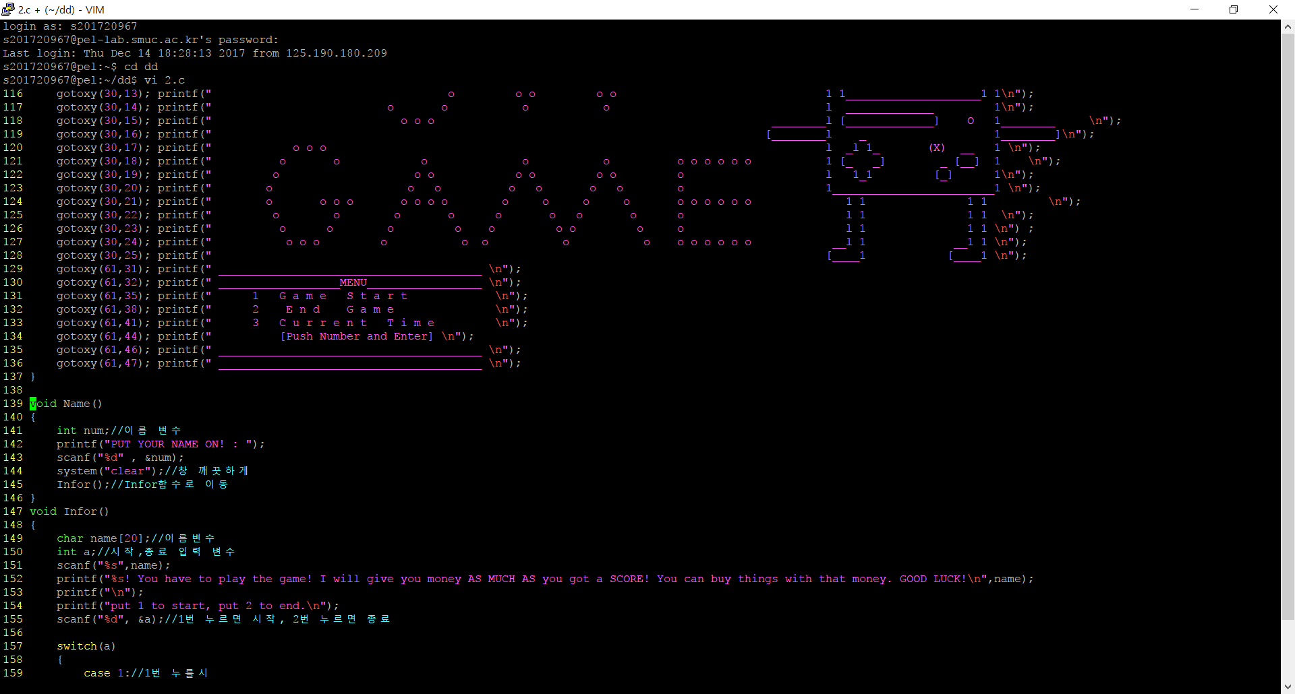
이름 입력 함수
03
프로그램 설명

Slide 10
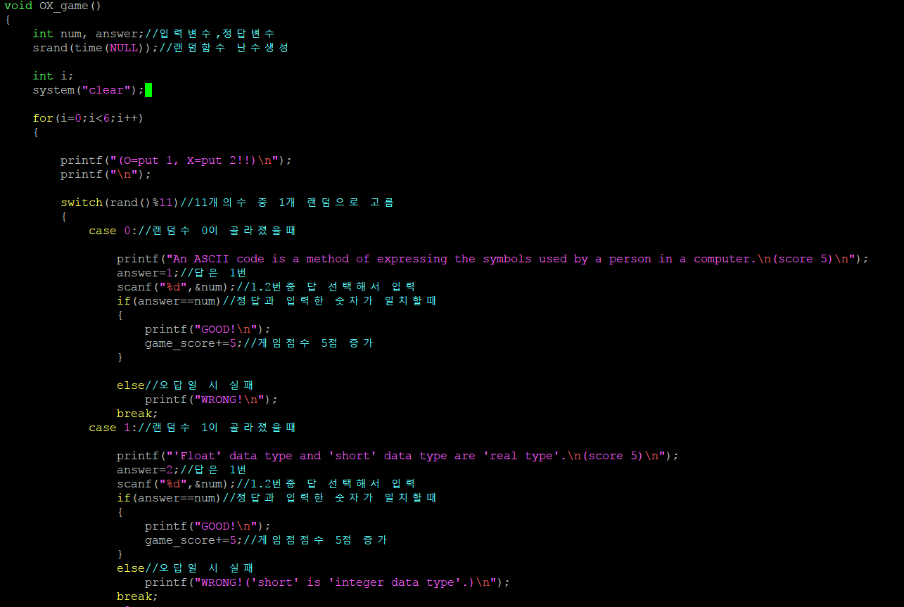
OX 게임 함수
03
프로그램 설명

Slide 11
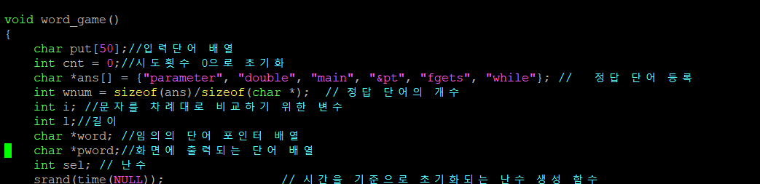
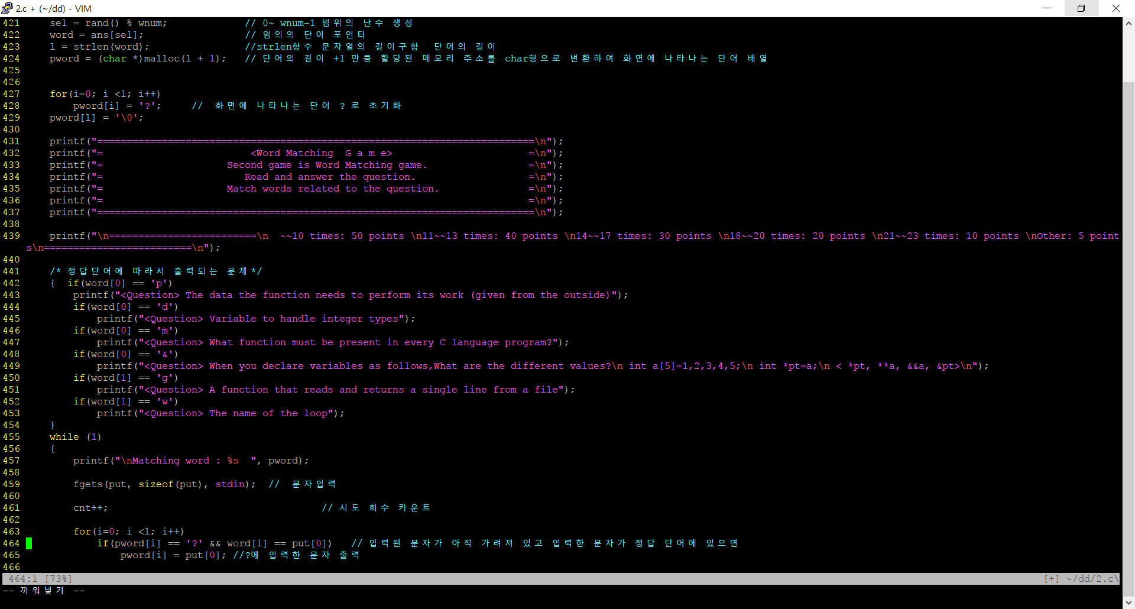
Word Matching Game
03
프로그램 설명

Slide 12
Word Matching Game
03
프로그램 설명

Slide 13
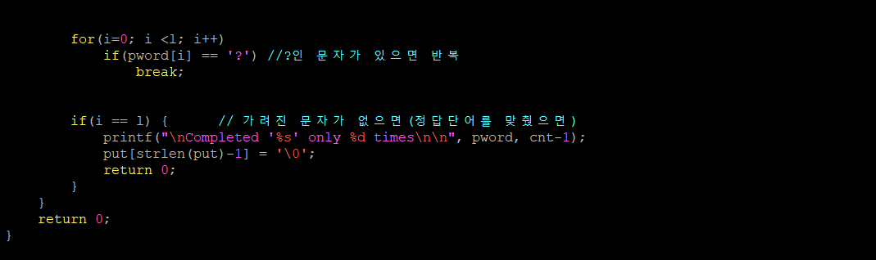
Word Matching Game
03
프로그램 설명

Slide 14
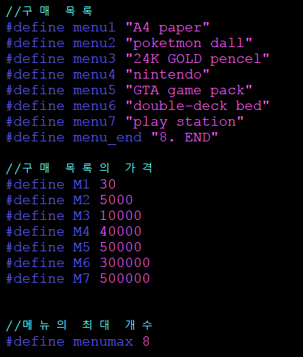
물건사기 함수
03
프로그램 설명

Slide 15
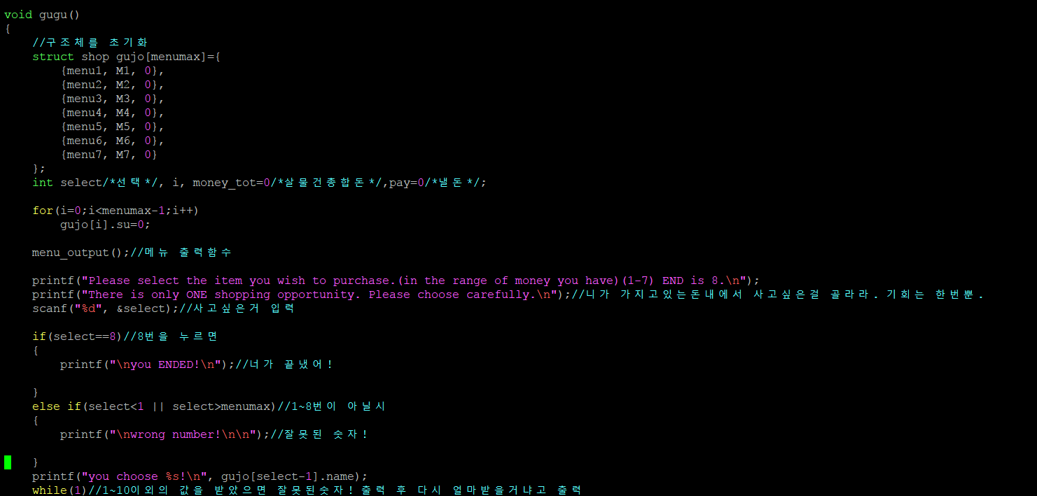
물건사기 함수
03
프로그램 설명

Slide 16
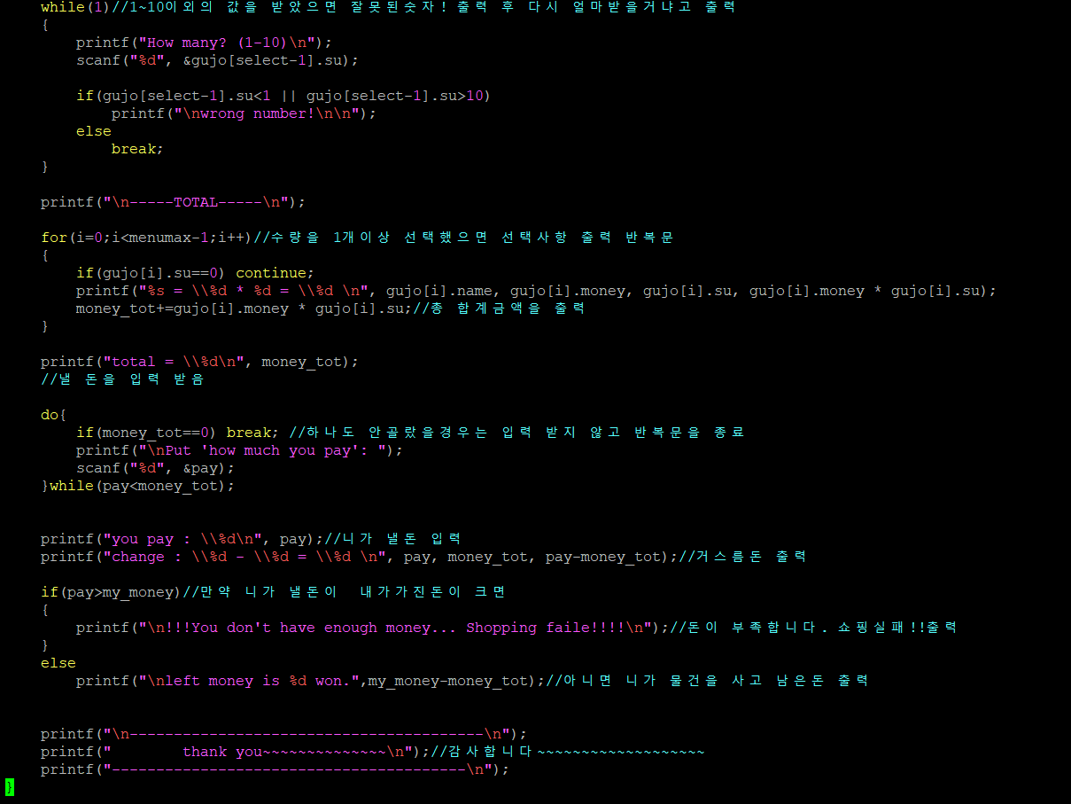
물건사기 함수
03
프로그램 설명

Slide 17
04
개발 일정
<<개발 기간- 11월 13일~12월 14일>>
1주차- 주제 선정 + 개발 계획 작성 + 주제 관련 조사
2주차- 조원 별 1차 코딩 + 발표자료 준비 + 발표
3주차- 각 게임의 함수 코딩, 함수 이어 가기
4주차- 소스 합치기 + 출력 창 깔끔하게 + 수정
5주차- 완료 및 검토 + 주석 정리

Slide 18
Thank you
FOR LISTENING

